Slide 1
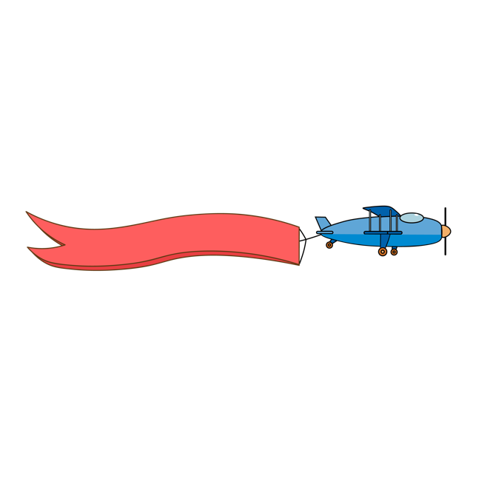



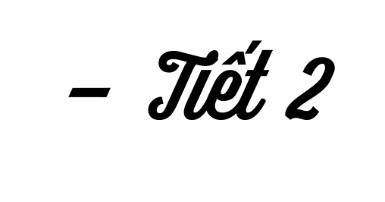


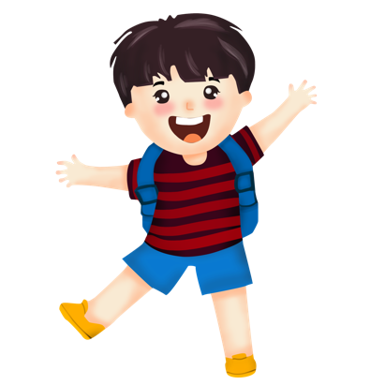
ĐẠO ĐỨC 2

Slide 2
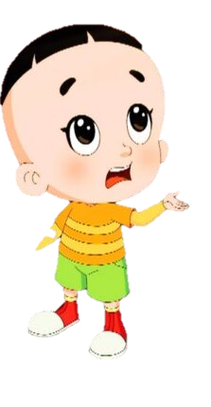


Luật chơi: Mỗi câu trả lời đúng của các bạn sẽ giúp tớ dọn dẹp một món đồ dùng. Các câu hỏi là những bức tranh về việc làm của các bạn nhỏ. Nếu bạn đồng tình với hành động đó hãy chọn ; nếu bạn không đồng tình với hành động đó hãy chọn

Slide 3
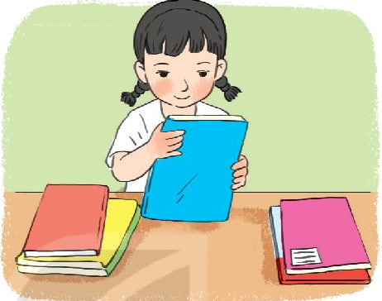

1
Lan bọc sách, vở cẩn thận.

Slide 4
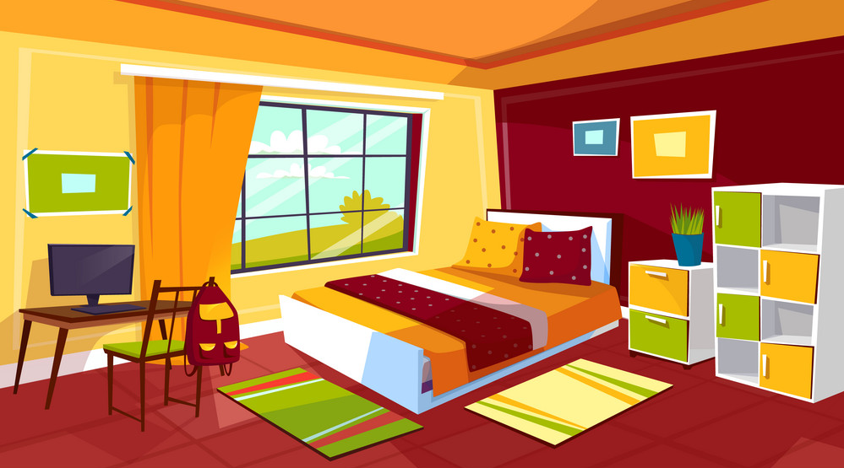
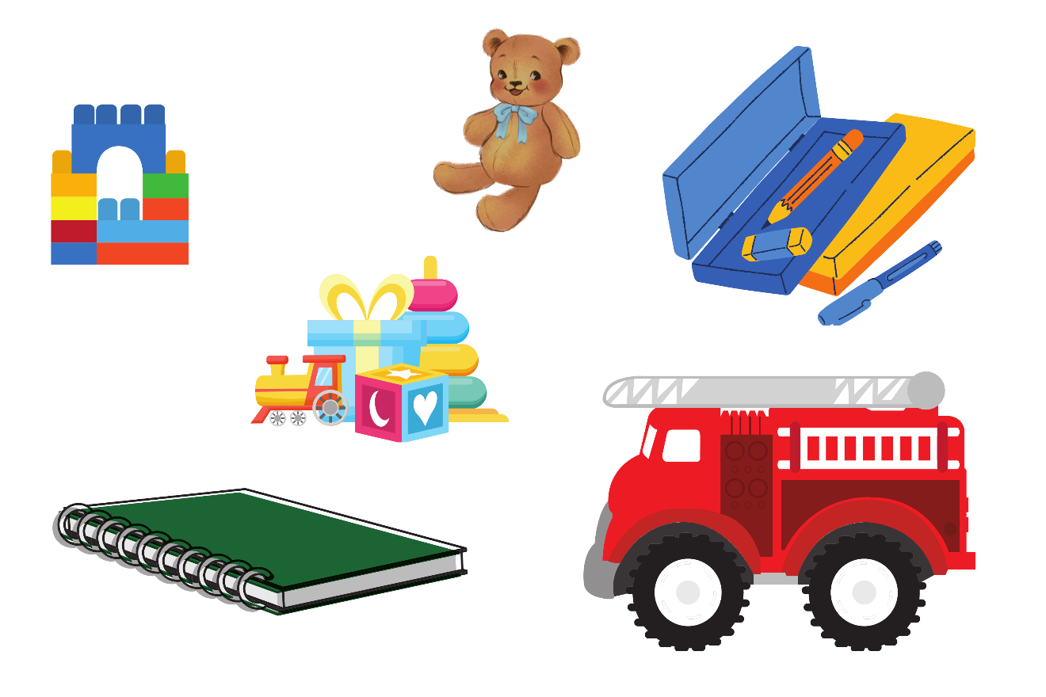




Slide 5
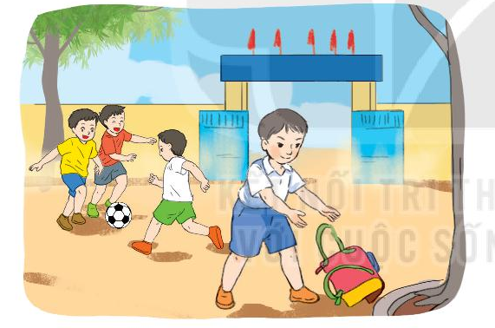
2
Để kịp đá bóng cùng các bạn, Bình vội quẳng ngay cặp sách dưới sân trường.

Slide 6


Slide 7
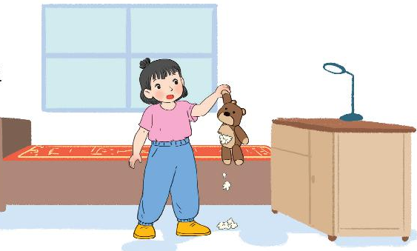
3
Hoa hay làm hỏng đồ chơi.

Slide 8


Slide 9
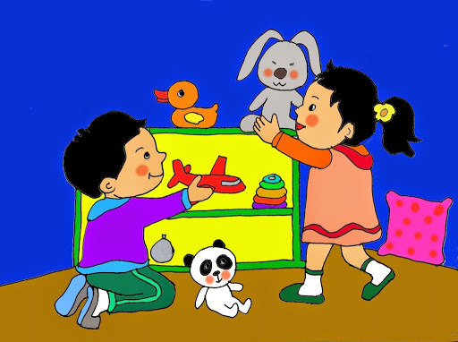
4
Huy và My cất gọn đồ chơi sau khi chơi xong.

Slide 10


Slide 11
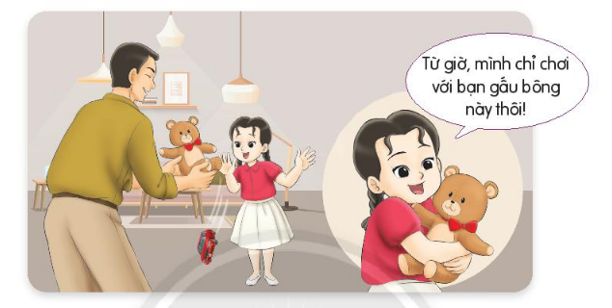
5
Được bố tặng đồ chơi mới, Lan liền vứt luôn đồ chơi cũ đi.

Slide 12
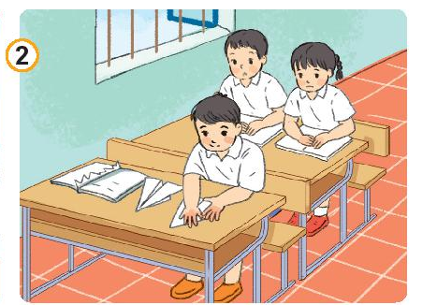
Tuấn xé vở để gấp máy bay.
Sách vở cần được giữ gìn sạch, đẹp; Tuấn không nên xé sách, vở vì sẽ làm hỏng sách, vở.

Slide 13
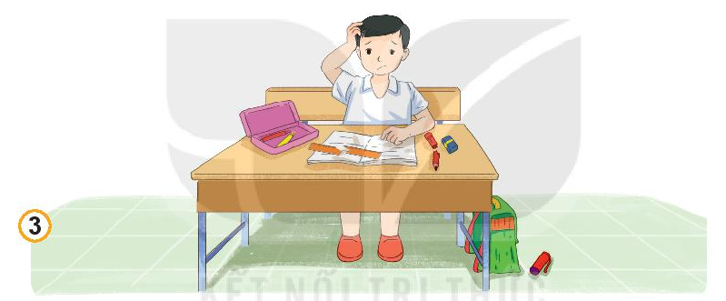
Mạnh hay làm rơi bút và thước.
Mạnh nên để đồ dùng học tập ngay ngắn, đúng vị trí sau mỗi lần sử dụng tránh bị rơi. Nên kiểm tra thường xuyên đồ dùng học tập để tránh việc bị mất đồ.

Slide 14

